Slide 1


ОРГАНИЗАЦИЯ МЕДИЦИНСКОЙ ЭВАКУАЦИИ БЕРЕМЕННЫХ ЖЕНЩИН, РОЖЕНИЦ И РОДИЛЬНИЦ ПРИ НЕОТЛОЖНЫХ СОСТОЯНИЯХ.
ГОО ВПО Донецкий национальный медицинский университетим. М. Горького
Кафедра анестезиологии, интенсивной терапии и медицины неотложных состояний ФИПО

Slide 2

Транспортировка больных, находящихся в критическом состоянии, всегда является актуальной проблемой. На сегодняшний день эту проблему в основном решают врачи анестезиологи-реаниматологи, обеспечивающие безопасность больного на этапах транспортировки.

Slide 3
При развитии острых критических состояний, угрожающих жизни беременной, роженицы или родильницы, вызванных патологией беременности, родового акта или экстрагенитальной патологией (острая сердечная, сосудистая, дыхательная, печеночно-почечная недостаточность, ДВС-синдром и др.), наряду с оказанием экстренной медицинской помощи, нередко возникает необходимость в срочной госпитализации этих женщин в специализированную клинику.
Иногда характер патологических процессов оказывается таким, что пациентке требуется ряд сложных методов обследования (компьютерная томография, ЭХО-кардиография и т.д.) и лечения (гемодиализ, гемосорбция, плазмаферез и т.д.), которые невозможно выполнить в районной или городской больнице.
После проведения наиболее неотложных мероприятий (интубация трахеи с переводом на ИВЛ, оперативное вмешательство для остановки кровотечения, устранение опасных для жизни расстройств гемодинамики, гемокоагуляции, гомеостаза) решается вопрос о возможности и целесообразности перевода пациентки в областную или республиканскую больницу, клинику, НИИ.

Slide 4
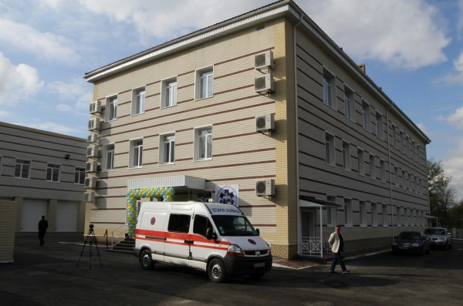

Выездные специализированные бригады сосредоточены в настоящее время в Республиканском центре экстренной медицинской помощи и медицины катастроф (РЦЭМПиМК)
Их работа курируется ведущими акушерами-гинекологами и анестезиологами университета и координируется республиканским акушером-гинекологом и республиканским акушерским анестезиологом.
Бригада выезжает в составе оперирующего акушера-гинеколога, анестезиолога, медсестры-анестезистки. Специализированный транспорт выделяется РЦЭМПиМК.

Slide 5

Внедрение в практику трехуровневой системы оказания медицинской помощи наложило свой отпечаток на организацию межбольничной транспортировки акушерских пациенток.
Пациентки, нуждающиеся в медицинском сопровождении или особых условиях транспортировки, могут быть перевезены санитарным транспортом учреждений здравоохранения.
Пациентки, нуждающиеся в проведении медикаментозной терапии в пути и в динамическом контроле витальных функций, а также в экстренном переводе в другое учреждение здравоохранения, могут быть перевезены бригадами СМП.
Пациентки в тяжелом и крайне тяжелом состоянии, нуждающиеся в протезировании витальных функций, а также пациенты, транспортировка которых требует специальных знаний и навыков, переводятся в другие учреждения здравоохранения специализированными выездными бригадами.
Вопрос перевода до начала транспортировки должен быть согласован с заведующим отделением или администрацией принимающего учреждения здравоохранения.

Slide 6
Показания к межбольничному переводу тяжелых больных:
Отсутствие в данном учреждении здравоохранения хорошо организованной службы интенсивной терапии и квалифицированного персонала (отделение интенсивной терапии, круглосуточные посты акушеров-гинекологов, анестезиологов, подготовленных средних медицинских работников).
Необходимость в длительной респираторной поддержке, многоплановой инфузионной терапии, парентеральном питании под тщательным метаболическим мониторингом, динамическим контролем клинико-биохимических показателей.
Необходимость в дообследовании (КТ, МРТ), что позволит уточнить диагноз и провести коррекцию проводимой терапии или решить вопрос о необходимости оперативного лечения.
Необходимость в экстракорпоральной детоксикации (гемодиализ, гемофильтрация, пламаферез, ультрафильтрация, квантовая терапия) и повторных операциях.
Под каждым из указанных пунктов подразумевается целесообразность действий и решений, ведущих к улучшению прогноза для конкретной пациентки и оправдывающих риск возможных осложнений, связанных с планируемой межбольничной транспортировкой

Slide 7
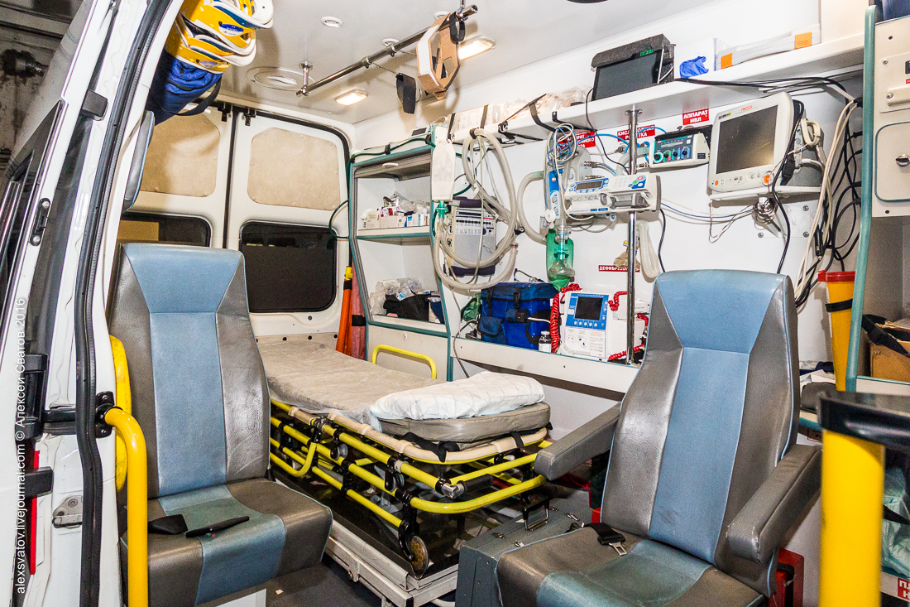
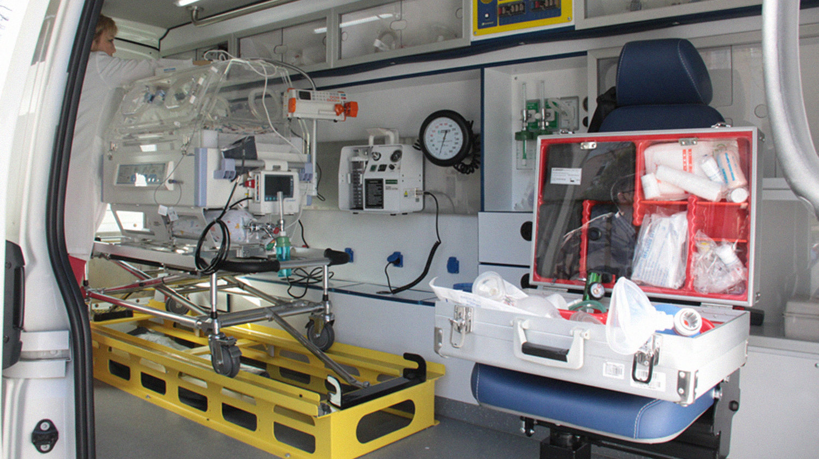
Безопасность пациентки на этапе транспортировки зависит от квалификации врачей бригады!
Специализированная бригада врачей должна иметь комплект медицинского оборудования и медикаментозных средств, обеспечивающих безопасную транспортировку и возможность оказания экстренной медицинской помощи в пути.

Slide 8
комплекс безопасной транспортировки беременных, рожениц и родильниц в специализированные лечебные учреждения позволяющие обеспечить безопасность матери и плода.
I Квалифицированная оценка
состояния пациентки
II Определена степень риска
предстоящей транспортировки
Уровень сознания
Показатели гемодикамики, дихания
Лабораторные показатели
III Оценка состояния аппаратуры
в машине неотложной помощи.

Slide 9
Безопасность межбольничной транспортировки больных, находящихся в критичесхих состояниях, бригадами экстренной специализированной помощи обеспечивается с соблюдением ряда условий
От межбольничной транспортировки не ожидают улучшения состояния больной. Отсутствие ухудшения – идеальный результат!
На первое место должен быть поставлен принцип непрерывности всего комплекса интенсивной терапии:
Больной следует заранее катетеризировать вену (в случаях тяжелой гиповолемии и продолжающихся потерь ОЦК обязательна установка двух венозных катетеров). Пункция и катетеризация центральных вен противопоказана у больных с коагулопатиями. В этих случаях выполняется венесекция с последующей катетеризацией вен. Все инфузии, болюсные введения препаратов, методы респираторной поддержки необходимо выполнять в заранее выбранной последовательности и точно в назначенное время, как если бы больная находилась на койке в отделении интенсивной терапии.
При отсутствии сознания, риске развития дыхательных расстройств в пути целесообразна интубация трахеи и перевод пациентки на ИВЛ на этапе подготовки к транспортировке.
Катетеризировать мочевой пузырь и контролировать почасовой диурез.

Slide 10

Классическим тестом определения готовности пациента к транспортировке является «проба перекладывания на транспортные носилки» (до и после перекладывания измеряется САД и определяется частота пульса: при временном прекращении инфузии). Если изменения указанных параметров не превышают 10% от исходного – проба «отрицательная», если превышают – проба «положительная».

Slide 11
Безопасность межбольничной транспортировки обеспечивается четкой, слаженной работой бригады, подкрепленной достаточной материальной базой. Ответственность за это несут как должностные лица, так и медицинские работники специализированных бригад.
І. Обязанности должностных лиц:
отбор и подготовка специалистов;
организация условий работы;
оснащение бригады;
контролирование соблюдения стандартов лечения;
текущий и поэтапный анализ работы бригад.

Slide 12
Безопасность межбольничной транспортировки обеспечивается четкой, слаженной работой бригады, подкрепленной достаточной материальной базой. Ответственность за это несут как должностные лица, так и медицинские работники специализированных бригад.
ІІ. Материальная часть:
машина, работающая с бригадами экстренной помощи, должна быть оснащена заранее проверенным наркозно-дыхательным аппарататом, аппаратом для ручной вентиляции, заправленными кислородными баллонами с учетом времени транспортировки;
в комплекте должны быть проверенный ларингоскоп, эндотрахеальные трубки различного диаметра с герметичными манжетами;
механический атмос;
инфузомат;
дефибриллятор;
системы для инфузий, катетеры для мочевого пузыря, зонды желудочные;
стерильные шприцы (с иглами) разных емкостей, венозные катетеры различного диаметра;
бинты, лейкопластырь, жгуты, зажимы;
аппаратура для мониторинга за состоянием больной (тонометр, ЭКГ, пульсоксиметр);
стерильный набор для венесекции, набор для трахеостомии с трахеостомическими канюлями разного диаметра;
комплект медикаментов: адреналин, атропин, гормоны, магния сульфат, сердечные гликозиды, противоаритмические и утеротонические средства, антигипертензивные препараты, спазмолитики, нитраты, ганглиоблокаторы, препараты для инфузионной и трансфузионной терапии, антикоагулянты, ингибиторы протеолиза, средства для лечения ДВС-синдрома.

Slide 13
Оценка транспортабельности пациенток
Нетранспортабельность – это прогностически неблагоприятное состояние, при котором во время транспортировки у больного могут развиться (или усугубиться) жизнеопасные осложнения, вплоть до наступления смерти!
К нетранспортабельным больным относят пациенток:
с продолжающимся кровотечением любой этиологии;
находящихся в терминальном состоянии (клиническая смерть, терминальная пауза, агония);
с критически низким уровнем систолического артериального давления (60% от нормы и ниже);
с критически высоким систолическим артериальным давлением (140% от нормы и выше) - до его стабилизации;
пациенток с некупированным отеком легких, а также с РДСВ с выраженной кислородной зависимостью;
с отеком мозга и признаками дислокационного синдрома;
с острыми дислокационными синдромами органов грудной полости.

Slide 14
Оценка транспортабельности пациенток
Нецелесообразность транспортировки – разновидность нетранспортабельности. Понятие, включающее ситуации, когда риск транспортировки превышает риск самого заболевания.
Нецелесообразность транспортировки может возникнуть в следующих ситуациях:
при развитии запредельной комы и переходе ее в вегетативное состояние;
при наличии у больных хронических заболеваний в кахектических стадиях и (или) последствий перенесенных травм с явно необратимыми изменениями в жизненно-важных органах;
при отсутствии условий для безопасной транспортировки с продолжением интенсивной терапии, в т.ч. непроходимость дорог, другие технические препятствия на пути к месту госпитализации и неблагоприятные метеорологические условия.

Slide 15
Межбольничная транспортировка пациенток с тяжелыми формами преэклампсии и эклампсии, отеком-набуханием головного мозга
Противопоказаниями к транспортировке считаются:
эклампсия;
токсико-дисциркуляторная энцефалопатия III степени с выраженной судорожной готовностью;
нарушения зрения (выраженный отек или отслойка сетчатки);
отрицательная динамика в лечении гипертензии у пациенток с тяжелой преэклампсией;
подозрение на ОНМК (не купирующаяся головная боль, рвота);
подозрение на преждевременную отслойку плаценты.
Целевым уровнем при проведении антигипертензивной терапии считаем АД = 150/100 мм рт. ст. Уровень протеинурии и выраженность отечного синдрома учитываются как фактор риска развития судорожного приступа, но не влияют существенно на транспортабельность пациентки.
При наличии у беременной гипертензии беременных, компенсированной хронической артериальной гипертензии без выраженной протеинурии (более 0,3 г/л в разовой порции мочи) и генерализиванных отеков данное состояние рассматривается как сопутствующая патология. Такие пациентки транспортируются в профильное учреждение здравоохранения (УЗ) в зависимости от основной патологии, определяющей тяжесть состояния беременной. Оказание помощи зависит от состояния беременной, параметров АД, эффекта от проводимой терапии. Во время транспортировки проводится симптоматическая терапия

Slide 16
Преэклампсия средней тяжести.
При необходимости перевода беременной с преэклампсией средней степени тяжести в перианатальный центр II или III уровня подготовка к транспортировке может быть предварительно проведена сотрудниками консультируемого учреждения здравоохранения по согласованию с врачами специализированной консультативной бригады.
Проводимая терапия должна быть направлена на стабилизацию АД и неврологического статуса пациентки.
Катетеризация периферической вены обязательна.
Седативная терапия перед транспортировкой (как правило, препараты бензодиазепинового ряда) проводится по назначению врача.
Транспортировка. Решение о транспортировке с использованием носилок, сидячей каталки или своим ходом принимается врачами специализированных консультативных бригад, исходя из состояния пациентки и конкретных условий выполнения поставленной задачи.
В случае нестабильного эффекта от проведенной терапии предпочтение отдается переводу пациентки в стационар III уровня перинатальной помощи.
В пути проводится контроль состояния беременной, антигипертензивная, седативная терапия, продолжение инфузии сернокислой магнезии.

Slide 17
Тяжелая преэклампсия.
Беременная с тяжелой преэклампсией госпитализируется в ближайшее родоспомагательное учреждение (при наличии в населенном пункте перинатальных центров II или III уровня – в них). Перевод в отделение анестезиологии и интенсивной терапии стационара III уровня осуществляется только специализированными выездными бригадами.
Подготовка к транспортировке может быть предварительно проведена сотрудниками консультируемого учреждения здравоохранения по согласованию с врачами специализированной консультативной бригады.
Лечение направлено на стабилизацию АД и неврологического статуса на безопасном для жизни пациентки уровне, почасового диуреза.
Катетеризация периферической вены обязательна.
Кроме антигипертензивной терапии обязательным компонентом подготовки беременной к транспортировке является магнезиальная и седативная терапия.
Целесообразна противоотечная терапия (L-лизина эсцинат).
Консультация окулиста и невропатолога.
Оценка транспортабельности пациентки проводится врачами специализированных консультативных бригад.
Седативная терапия перед транспортировкой (как правило, препараты бензодиазепинового ряда) проводится по назначению врача.
Транспортировка осуществляется с использованием носилок. В пути проводится контроль состояния беременной, антигипертензивная, седативная терапия, продолжение инфузии сернокислой магнезии.

Slide 18
Критерии токсико-дисциркуляторной энцефалопатии (ТДЭ), характерной для пациенток с преэклампсией/эклампсией

Slide 19
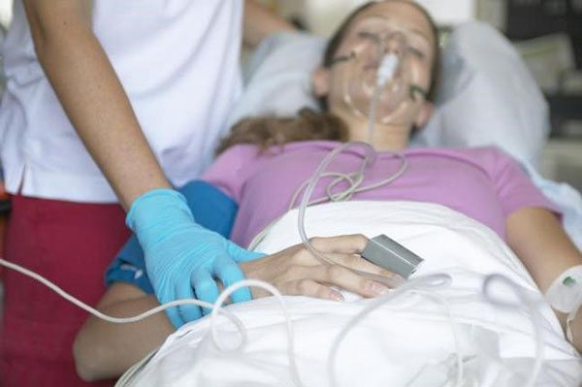
Эклампсия.
Родоразрешение пациентки с эклапмсией проводится на месте.
Вопрос о переводе в отделение анестезиологии и интенсивной терапии стационара III уровня решается индивидуально в зависимости от динамики течения послеродового периода и осуществляется специализированными выездными бригадами.
Рациональный подход к межбольничной транспортировке пациенток с преэклампсией позволяет проводить их родоразрешение в условиях стационаров преимущественно III уровня оказания перинатальной помощи.
Это дает возможность обеспечить качественное обследование и лечение, как женщин, так и новорожденных, что особенно важно при недоношенной беременности.

Slide 20
Межбольничная транспортировка пациенток с кровотечением, а также перенесших геморрагический декомпенсированный шок и операцию
Перевод беременных с кровянистыми выделениями при предлежании плаценты или частичной краевой отслойкой нормально или низко расположенной плаценты, особенно при наличии недоношенной беременности, в учреждения здравоохранения III уровня оказания перинатальной помощи, безусловно, увеличивает шансы выживания плода.
Но риск кровотечения в пути остается более серьезной угрозой.
Рациональной тактикой в таких случаях считается проведение гемостатической и токолитической терапии на месте в течение 2-3 суток, проведение профилактики респираторного дистресс-синдрома плода. При стабилизации состояния – принятие решения о возможности перевода.
Больные, перенесшие декомпенсированный геморрагический шок, ДВС-синдром, синдром массивных инфузий и трансфузий, даже при восполненном объеме кровопотери, восстановлении гемокоагуляции, как правило, нуждаются в лечении в специализированных отделениях с целью коррекции полиорганной недостаточности, консультациях смежных специалистов и проведении грамотной программы реабилитации.
Наиболее сложным вопросом является определение сроков перевода в случаях, когда развившаяся острая почечная недостаточность требует проведения гемодиализа, а у пациентки сохраняется респираторная дисфункция с выраженной кислородной зависимостью, явления отека головного мозга или нестабильная гемодинамика. Выживаемость таких пациенток в крупных многопрофильных клиниках значительно выше, чем в городских и районных больницах. Поэтому вопрос о переводе в учреждения здравоохранения ΙΙΙ уровня оказания медицинской помощи рационально ставить при появлении такой возможности, а не дожидаться декомпенсации одной или нескольких витальных функций организма.

Slide 21
Межбольничная транспортировка пациенток с гнойно-воспалительными заболеваниями, в том числе перенесших септический шок
Лечение послеродовых эндометритов и метроэндометритов на сегодняшний день проводятся в условиях учреждений здравоохранения ΙΙΙ уровня оказания медицинской помощи.
Основными патологиями, вызывающими трудности в принятии решения о транспортировке, являются перитониты, сепсис, септический шок. Рационально разрешение данной патологии на месте. Однако возможны и индивидуальные решения исходя из конкретной оценки ситуации, состояния пациента и возможностей лечебных учреждений.
Основным аргументом в пользу возможного перевода пациентки с перитонитом, сепсисом в многопрофильную клинику или перинатальный центр ΙΙΙ уровня, является знание того, что после операции состояние ее может ухудшиться (особенно при вскрытии абсцессов и флегмон клетчатки велик риск интраоперационного развития септического шока), что потребует длительного лечения ее в условиях отделения интенсивной терапии. Ведь конечным результатом должна быть не выполненная операция, а спасенная жизнь!
Решения в таких случаях принимаются консилиумом и возлагают огромную ответственность на бригаду, осуществляющую подобную транспортировку.
Пациентки с септическим шоком, связанным с гнойно-воспалительными послеродовыми осложнениями, не транспортабельны!

Slide 22
Межбольничная транспортировка акушерских пациенток с экстрагенитальной патологией
Транспортировка пациенток с экстрагенитальной патологией преимущественно связана со сложностями диагностики и необходимостью сочетания родоразрешения с другими видами хирургической помощи.
Наиболее показательны в этих случаях переводы беременных, пострадавших в дорожно-транспортных происшествиях.
В многопрофильной клинике имеются все условия для оказания помощи как матери (торакальные хирурги, нейрохирурги, ангиохирурги), так и недоношенному новорожденному.
Время ожидания прибытия узких специалистов в районную или городскую больницу нередко превышает его затраты на осуществление транспортировки пострадавшей силами специализированной выездной бригады.
Безусловно, рецептов в таких случаях быть не может.
Принятие решения должно быть быстрым и аргументированным!

Slide 23

Спасибо за внимание!

